Slide 1



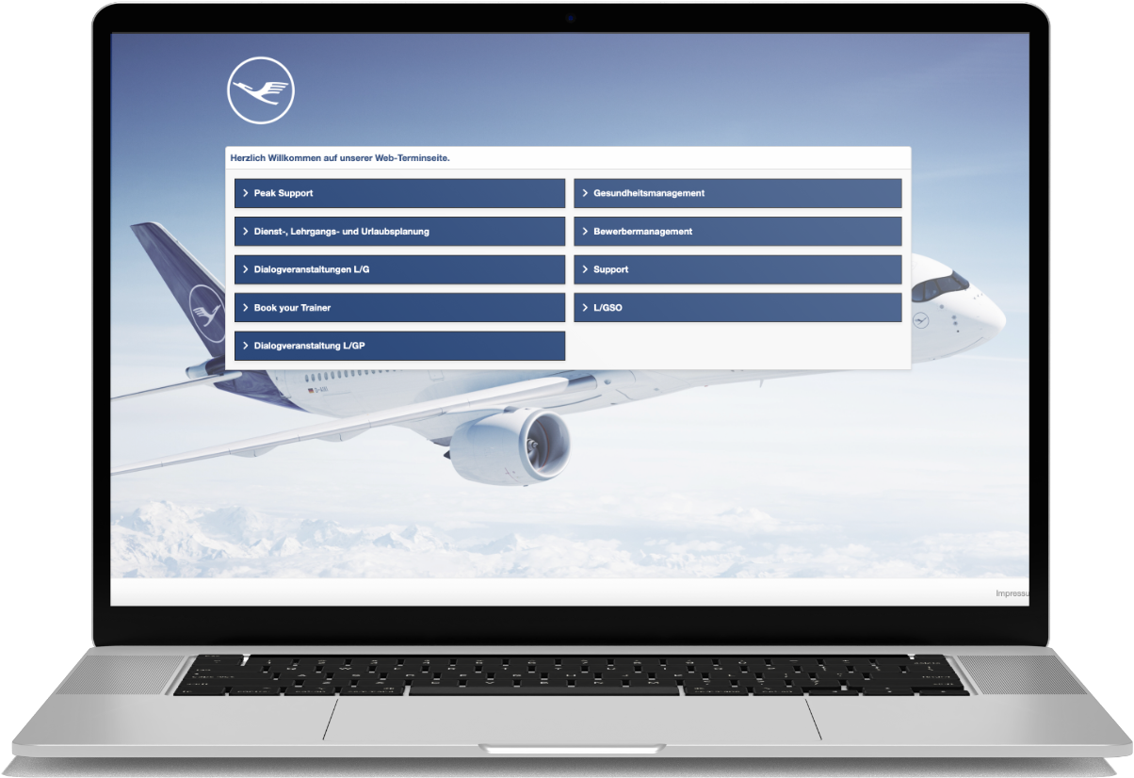
Smart Call Center Orchestration & Customer Rebooking Flow
Digitale Werkzeuge für intelligente Rebooking Prozesse, Workload Reduzierung und ein verbessertes Serviceerlebnis.
B.I.C. GmbH
Am Farmböddel 7a
D- 24623 Großenaspe
www.cleverq.de
info@cleverq.de
+49 (0)4327 25398 30
cleverQ Inc.
851 Ne 1st Ave Miami, FL 33132-1842
(Paramount Miami World Center)
www.cleverq.us
info@cleverq.us
786-709-9550

Slide 2

Zentrale Herausforderungen
im Bereich Flight Rebooking
Flugstreichungen und Überbuchungen führen zu hohem manuellem Aufwand für das zuständige Personal, belasten die Mitarbeiterzufriedenheit und können sowohl Customer Experience als auch Servicequalität beeinträchtigen.
Mitarbeiter müssen Kunden mehrfach pro Tag für Rebookings kontaktieren
Hoher Aufwand, geringe Erfolgsquote bei Erstkontakt
Keine zentrale Buchungs-/Kommunikationsstruktur für proaktive Kundenansprache

Slide 3



cleverQ Self-Booking Portal
Schaffen Sie planbare Serviceprozesse
Link/SMS
Die Idee hinter dem cleverQ Self-Booking Portal ist so einfach wie effektiv:
Einfach Link/SMS schicken,
Rückruf-Slot buchen lassen, fertig!
Keine Anrufe, keine Warteschleifen, kein Agenten-Pingpong.
Kunden
Online Terminbuchung / Videoberatung

Slide 4

cleverQ Self-Booking Portal
Schaffen Sie planbare Serviceprozesse
Callcenter-Automatisierung:
Tickets werden direkt an Agenten verteilt, mit Reminder.
Videotelefonie & Integration:
Gespräche optional via cleverQ-Video oder bestehender Tools (Teams, Zoom, Webex).
Kundenzentriert:
Zeitsparend, planbar, freundlich – statt mehrfachem Cold-Call.
Sprache & Konfiguration:
Multi-Sprachfähig, 100% konfigurierbar für Stationen & Zielgruppen.

Slide 5
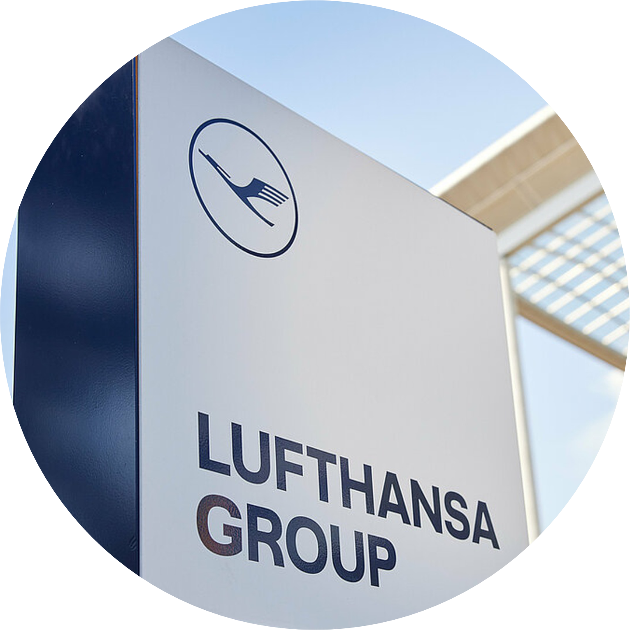
Vorteile aus Sicht Lufthansa Group
Kundenerlebnis:
Proaktive Kommunikation, einfache Terminwahl
Effizienz:
Reduziert Zeitaufwand pro Umbuchung um >50 %
Mitarbeiter:
Planbare Gesprächszeiten, weniger Stress
Skalierbarkeit:
Zentrale Lösung für alle Stationen weltweit
Flexibilität
Video, Audio oder Rückruf – kundenspezifisch
Rollout
System ist sofort einsatzbereit, DSGVO-konform, multilingual

Slide 6
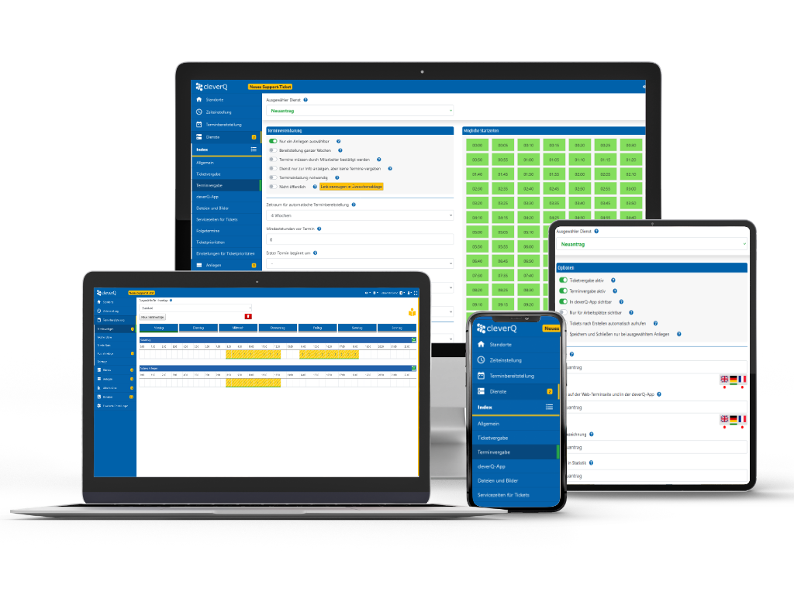
Self Booking Portal Features
Intuitive Agenten-Oberfläche (Desktop & Mobile)
Kundenseitiger Slot-Buchungsprozess
Rückruf-Automation + Eskalationslogik
Umfragen & Bewertung nach Gespräch
Live-Dashboard für Supervisor & Reporting

Slide 7
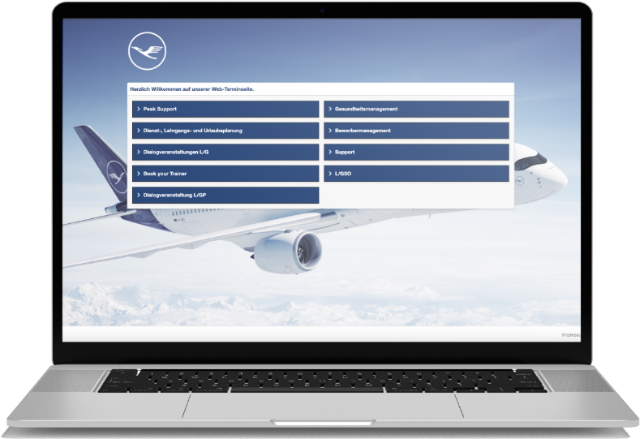
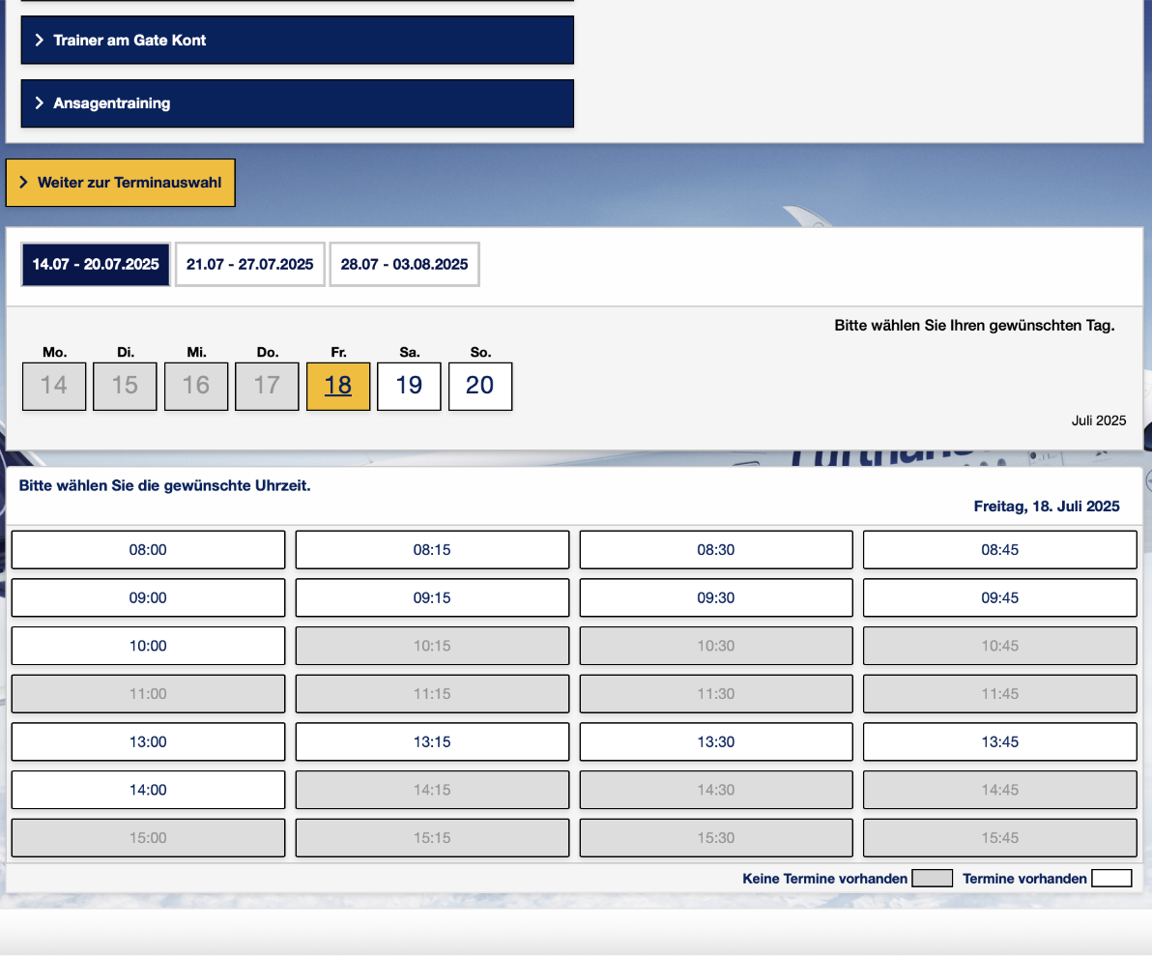
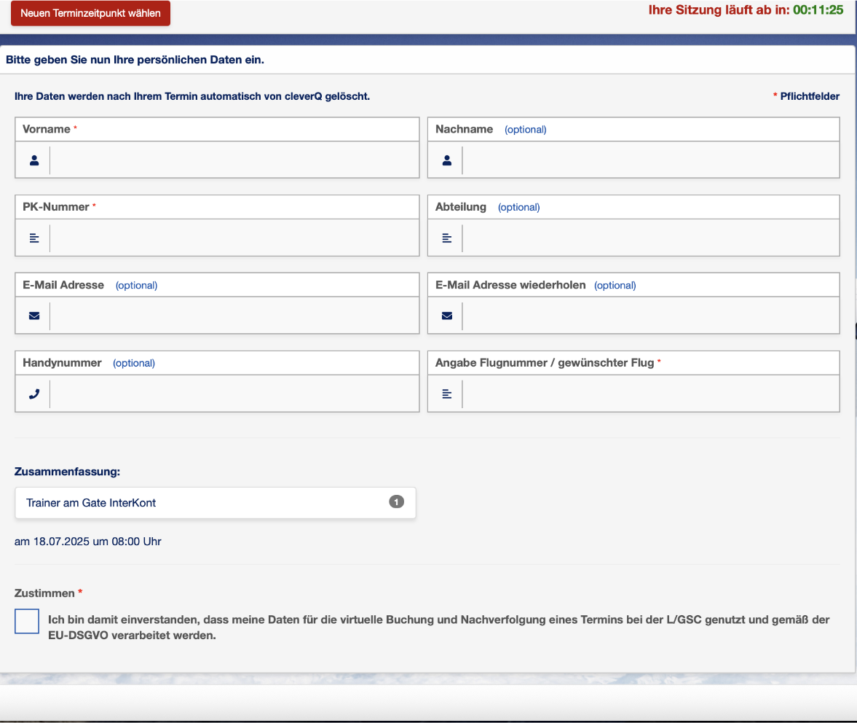
Vorhandene cleverQ Integration
Lufthansa
An den Hauptstandorten Frankfurt und München setzt Lufthansa unsere Lösung zur Koordination interner Mitarbeiter ein.
Mitarbeiter buchen über Web oder App Termine bei verschiedenen internen Dienstleistern.

Slide 8
Smart Call Center Orchestration & Customer Rebooking Flow
Digitale Werkzeuge für intelligente Rebooking Prozesse, Workload Reduzierung und ein verbessertes Serviceerlebnis.
B.I.C. GmbH
Am Farmböddel 7a
D- 24623 Großenaspe
www.cleverq.de
info@cleverq.de
+49 (0)4327 25398 30
cleverQ Inc.
851 Ne 1st Ave Miami, FL 33132-1842
(Paramount Miami World Center)
www.cleverq.us
info@cleverq.us
786-709-9550

